Slide 1
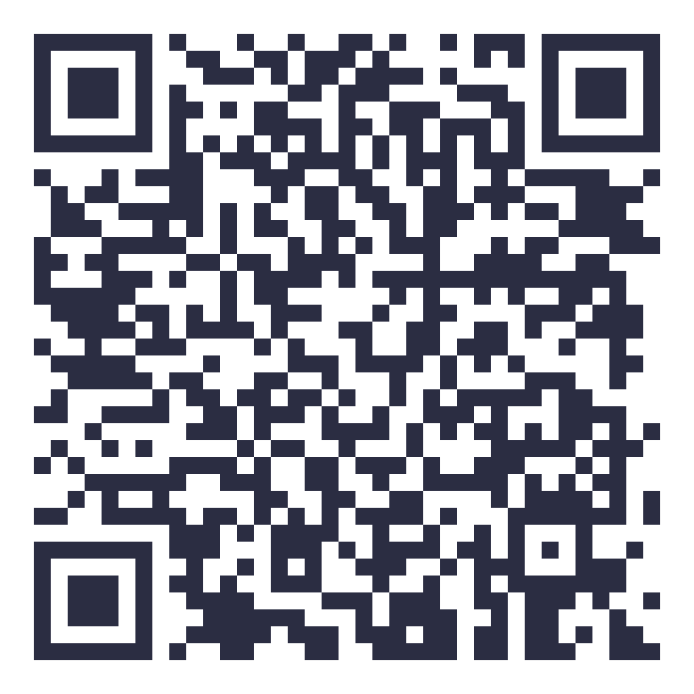
Tocca a voi: sei tu la SVM
Inquadrate il QR code con il telefono. Tre prove, dieci minuti, nessun account.
1
Il confine
Separate l'Inferno dal Paradiso con una linea. Poi la SVM.
2
Le parole pesanti
Pesa di più «pinocchio» o «felice»?
Inquadrami!
3
Metti alla prova la SVM
Scrivete una frase felice: a chi la attribuisce?
yuri-bizzoni.github.io/yuribizzoni/ml-humanities/gioco-svm
Notes:
Proiettate questa slide dopo la parte sulla SVM. Il gioco gira tutto nel browser del telefono: nessun login, nessun dato inviato. Prova 1: chi batte la SVM (93% dei canti) di solito passa vicinissimo ai punti: occasione per parlare di margine. Gli errori della SVM sono Inferno I e II (il prologo pieno di luce), Inferno VII (la Fortuna), Paradiso IV e XVI. Prova 2: «pinocchio» pesa 19 volte «felice». Prova 3: una SVM vera nel telefono; la sfida è farsi attribuire a Manzoni una frase felice senza Renzo e Lucia (aiuta: que', avevan, frate, però, in parte).

